Slide 1
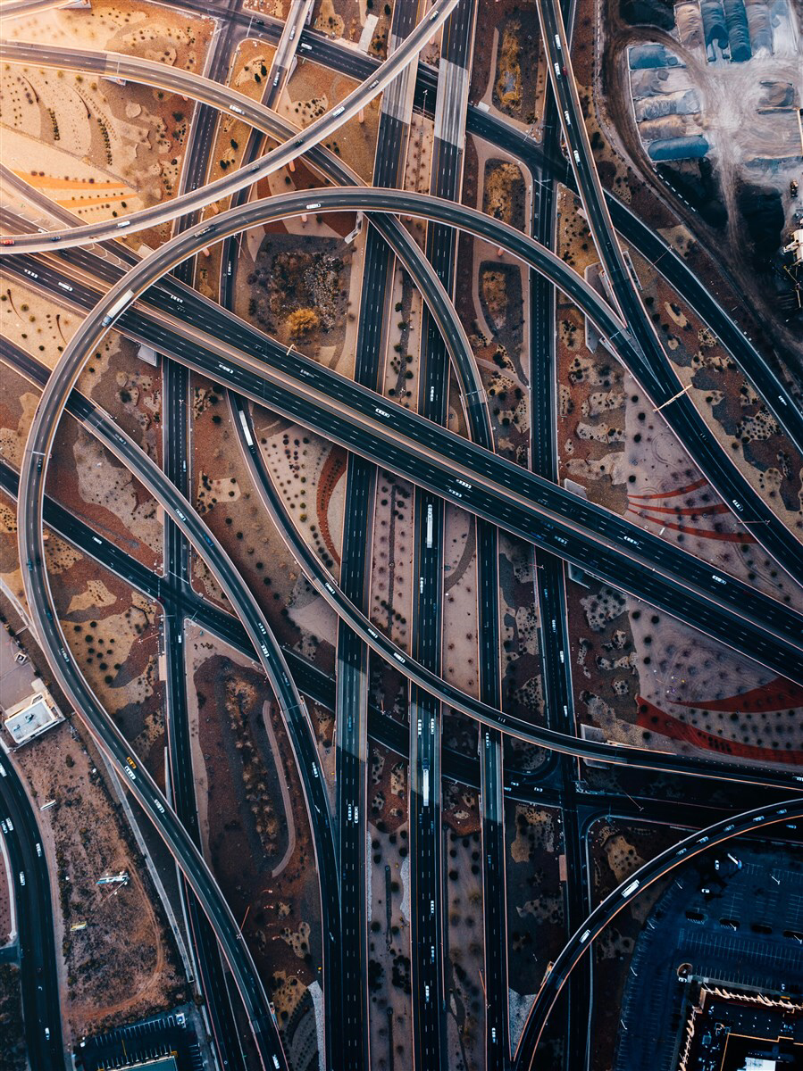
Inwonersgroep: Toegankelijkheid & Bereikbaarheid
Wij zijn:
Piet Corbijn, Sandra Hillebrand, Kees Jan Grin,
Johan Francke, Steven Buijze, Annemarie Ponse,
Gerard Walraven, Marjolein Nieuwenhuis,
Ingrid Peijer, Laurice Segeren, Jan Hazenoot.

Slide 2
Voorbeeld Situaties & Vragen
Mijn gehandicapte zoon wordt 18 jaar, wat veranderd er dan?
Ik heb een beroerte gehad en wordt ontslagen uit het ziekenhuis.
Mijn moeder is dementerend, wat nu?
Ik ben alleen en heb geen familie.
Kan ik in mijn omgeving revalideren?
WAT NU??

Slide 3
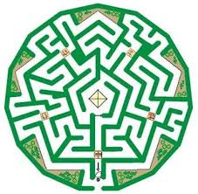
Welkom in het doolhof !

Slide 4
Voorstel tot verbetering: 1. Met een hooggekwalificeerd iemand die luistert naar de zorgvrager en (mee) gaat zoeken naar de juiste zorg. 2. In elke regio/gemeente. 3. Een voor iedereen makkelijk bereikbaar fysiek loket waar mensen terecht kunnen met al hun (niet-acute) zorgvragen. 4. Bundeling van digitale informatiesystemen. 5. Pragmatisch en direct.
Situatie van nu: 1. Een woud van informatie.
2. Gebrek aan coördinatie en goede communicatie. 3. Slechte bereikbaarheid.

Slide 5
Waar moet dit loket minimaal aan voldoen:
Iedere hulpvraag kan gesteld worden met of zonder indicatie.
Het loket moet voorzien zijn van meerdere zorg proffessionals.
De ondersteuner dient kennis te hebben van gemeentelijke regelingen, zorgverzekeringsmogelijkheden en landelijke regelingen.
Op afroep professionals laten aanschuiven voor specifieke vragen.
Directe lijnen onderhouden met gemeenteambtenaren, zorgprofessionals en vrijwilligers.

Slide 6
Waar komt het fysiek loket?
Dat kan een bus zijn die rondrijdt in het buitengebied.
Dat kan een ruimte in de bibliotheek of buurthuis zijn.
Dat kan in een gezondheidscentrum of bij een huisartsenpraktijk.
In of naast een bestaand loket in de gemeente.

Slide 7
Digitaal loket
Digitaal loket naast het Fysiek loket.
Centrale website met koppeling naar digitaal loket & app voor mobiele telefoon.
Koppeling centraal, provinciaal telefoonnummer met fysiek en digitaal loket.
Wij menen met deze koppeling wordt de bereikbaarheid voor iedereen vergroot.

Slide 8
Enkele stellingen & beslispunten.
Beslispunt 1:
Zorgvragers moeten gemakkelijk toegang kunnen krijgen tot alle zorgvragen middels één loket.
Eens of oneens?
Beslispunt 2:
Ons voorstel van een fysiek loket verdient een kans om een pilot te realiseren in één van 13 gemeenten van de provincie Zeeland.
Een of oneens?

Slide 9
Enkele stellingen / beslispunten:
Beslispunt 3:
Zonder de juiste bereikbaarheid en goede toegankelijkheid is de zorg gerelateerde vraag niet goed te beantwoorden.
Eens of oneens?

Slide 10
Wij willen er samen voor gaan!
Wanneer starten we met dit initiatief?
Piet Corbijn, Sandra Hillebrand, Kees Jan Grin, Annemarie Ponse,
Johan Francke, Steven Buijze, Gerard Walraven, Marjolein Nieuwenhuis,
Ingrid Peijer, Laurice Segeren, Jan Hazenoot.

Slide 11
Vragen??

